Slide 1
Компланарные векторы
Учитель математики: Текеева З.М.

Slide 2
Тип урока: познавательный
Цели урока:
1)ввести определение компланарных векторов;
2) рассмотреть признаки компланарности трех векторов и правило параллелепипеда, сложения трех некомпланарных векторов.
3) научить решать задачи по теме.

Slide 3
Определение компланарных векторов
Векторы называются компланарными, если имеются равные им вектора, параллельные одной плоскости.
Любые два вектора компланарны. Любые три вектора, среди которых есть два коллинеарных, компланарны.
Векторы a ,b ,c- компланарны.
В
b
С
А
C
а
О

Slide 4
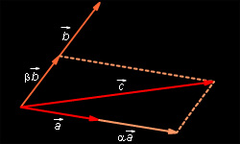
Свойства компланарных векторов
Если вектор с можно разложить по векторам а и b то есть представить в виде c=x*a + y*b, где коэфиценты х и у определяются единственным образом

Slide 5
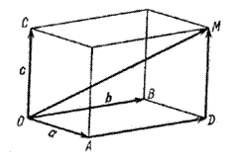
Правило параллелепипеда
Пусть a, b,c-некомпланарные векторы. Отложим от произвольной точки О пространства векторы OA=a, OB=b,OC=c и построим параллелепипед
Диагональ OM=a + b + c
OM=OD+DM=(OA+OB)+OC= a + b + c

Slide 6
Разложения вектора по трем некомпланарным векторам
Любой вектор можно разложить по трем данным некомпланарным векторам, причем коэфицент разложения определяется единственным образом.
Векторы a, b, c p OP=p OA=a OB=b OC=c
OP=x*OA+y*OB+z*OC
P
C
p
c
B
b
p
p
a
O
A

Slide 7
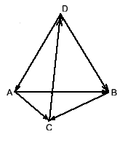
Закрепление
Задача. Привести примеры ребер треугольной пирамиды ABCD изображающих: а) два коллинеарных вектора; б) три компланарных вектора; в) три некомпланарных вектора.
Решение:
Рассмотрим изображение пирамиды (рис. 29). Используя определения коллинеарных и компланарных векторов, получим:
а) никакие два различных ребра пирамиды не могут изображать коллинеарные векторы, так как среди них нет взаимно параллельных;
б) ребра АС, СВ, ВА (или ребра AD, DC и АС) изображают три компланарных вектора (например, векторы AC>, AB> и BC>);
в) ребра DA, DC и DB изображают три некомпланарных вектора (например, векторы DA>, CD>, DB>).

Slide 8
Закрепление
№362
№366
№372
Разобрать решения.

Slide 9
Подведение итогов урока:
Компланарны ли векторы а).a, b, 2a, 3b; б) a + b, a, b, a - b?
Точки А,В,С лежат на окружности, а точка О лежит в плоскости этой окружности. Могут ли векторы ОА, ОВ,ОС быть компланарными?

Slide 10
Домашнее задание
Д.з.№355,№356.
Спасибо за урок!

